Slide 1
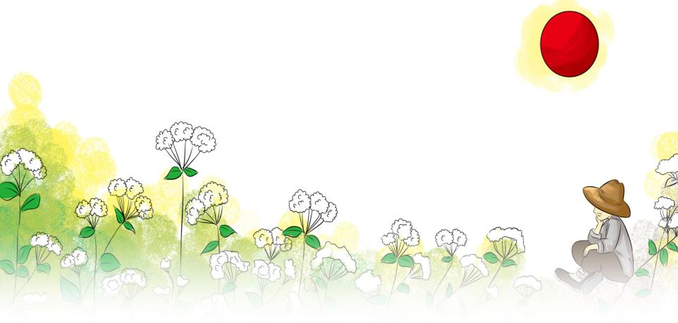

19
三黑和土地
部编版六年级·上册

Slide 2

课前导入
“三黑”，一个质朴而充满“土味”的名字。当他遇到“土地”时，他身上的“土味”更加浓厚，他对土地的热爱更加真挚。本课让我们走近“三黑”，去体味他和“土地”微妙的关系。

Slide 3

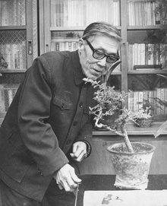
课前预习
作者介绍
1
苏金伞(1906-1997)，原名苏鹤田，河南睢县人，是中国五四以来最杰出的诗人之一，1932年开始发表作品。1946年，《大公报》介绍苏金伞时说，"他的诗讽刺深刻得体，当世无第二人"。
1949年加入中国作家协会，曾任河南省文联第一届主席，著有诗集《地层厂》、《窗外》、《鹁鸪鸟》、《苏金伞诗选》、《苏金伞诗文集》等。

Slide 4
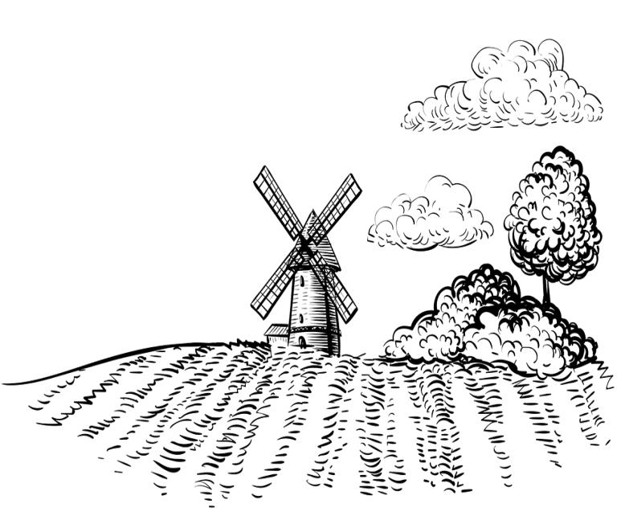
背景资料
2
本文选自《苏金伞诗选》（人民文学出版社1983年版），略有改动。苏金伞从小生长在农村，能深刻体会到农民对土地的渴求与挚爱。作为我国乡土诗派的代表人物，苏金伞晚年对乡土的回忆，几乎触处皆诗。新中国成立前夕，解放区进行的土地改革，使贫苦农民从地主手中夺回土地，让劳动人民获得了宝贵的土地，实现耕者有其田。本诗再现了以三黑为代表的农民们获得土地后的喜悦心情。

Slide 5
题目解说
3
三黑和土地
诗歌以“三黑和土地”为题，交代了写作对象，“三黑”是主人公，“土地”是三黑赖以生存的支柱。
Notes:
PPT模板：www.1ppt.com/moban/ PPT素材：www.1ppt.com/sucai/
PPT背景：www.1ppt.com/beijing/ PPT图表：www.1ppt.com/tubiao/
PPT下载：www.1ppt.com/xiazai/ PPT教程： www.1ppt.com/powerpoint/
Word模板：www.1ppt.com/word/ Excel模板：www.1ppt.com/excel/
试卷下载：www.1ppt.com/shiti/ 教案下载：www.1ppt.com/jiaoan/
个人简历：www.1ppt.com/jianli/ PPT课件：www.1ppt.com/kejian/
语文课件：www.1ppt.com/kejian/yuwen/ 数学课件：www.1ppt.com/kejian/shuxue/
英语课件：www.1ppt.com/kejian/yingyu/ 美术课件：www.1ppt.com/kejian/meishu/
科学课件：www.1ppt.com/kejian/kexue/ 物理课件：www.1ppt.com/kejian/wuli/
化学课件：www.1ppt.com/kejian/huaxue/ 生物课件：www.1ppt.com/kejian/shengwu/
地理课件：www.1ppt.com/kejian/dili/ 历史课件：www.1ppt.com/kejian/lishi/

Slide 6
字词
4
1.初读课文，完成：
（1）自读课文，借助拼音，读准字音，并画出不理解的词语，注意把课文读通顺。
（2）查字典或联系上下文理解词语。
2. 交流学习情况

Slide 7




多音字
逮
例：这名被群众逮（ dǎi ）住的犯罪嫌疑人因作案事实确凿，最后被公安机关逮（ dài ）捕了。
dǎi 逮住
dài 逮捕

Slide 8
词语解释
恨不得：
耙：
顺溜：
松散：
蹚：
招呼：
打算：
合伙：
急切希望（实现某事）；巴不得。
用耙子聚拢和散开柴草、谷物等或平整土地。
方向一致，有次序，不参差。
（事物结构）不紧密。
从潜水里走过去。本课指从麦地里走过去。
呼唤。
考虑；计划。
合成一伙（做某事）。

Slide 9
词语对对碰
反义词
近义词
松散——疏松 招呼——呼唤
白霎霎——白花花
笑嘻嘻——笑眯眯
松散——紧实
白霎霎——黑乎乎
笑嘻嘻——气冲冲

Slide 10




课文详解
想一想：
同学们，请认真朗读课文，边读边想象作者所描绘的景物画面。思考：课文主要讲了一件什么事？课文可以分为几个部分？

Slide 11

诗歌主要讲的是以三黑为代表的农民们得到土地无比喜悦这件事。
第一部分(1 ～ 3节) 农民热爱土地的程度。
第二部分(4 ～ 8节) 三黑耕地播种。
第三部分(9 ～ 12节) 蝈蝈叫得好喜欢。
第四部分(13 ～15节) 三黑的打算。
理清层次

Slide 12
用朴实的语言，表现
出农民对土地的热爱。
农民一有了土地，
就把整个生命投入了土地。
活像旱天的鹅，
一见了水就连头带尾巴钻进水里。
比喻。生动形象地表现出农民对土地的热爱。

Slide 13

我会仿写
农民一有了土地，
就把整个生命投入了土地。
活像旱天的鹅，
一见了水就连头带尾巴钻进水里。
一有了 ，
就把整个生命投入了 。
活像 ，
。
女人
孩子
孩子
旋转的陀螺
只要不停抽打就一刻也不停留

Slide 14
恨不得把每一块土，
都送到舌头上，
是咸是甜，
自己先来尝一尝。
恨不得自己变成一粒种子，
躺在土里试一试，
看温暖不温暖，
合适不合适。
从两个“恨不得”体会到什么？
体会到农民对土地深沉的爱
巴不得，急切希望。

Slide 15
三黑就是这样地翻着土地。
从东到西，从南到北，
每一寸土地都给翻起，
每一块土疙瘩都给细细打碎。
1.这节诗描写的是三黑 ，体现出三黑的勤劳。
2.从“每一寸、每一块、细细”这些词语中，可以体会到 。
翻地的情景
三黑对土地的珍爱

Slide 16
地翻好，又耙了几遍，
耙得又平又顺溜，
看起来
好像妇女们刚梳的头。
生动形象地说明地耙得平整顺溜，既体现出三黑是个种地能手，又体现出三黑对土地的热爱。

Slide 17
这么松散的地，
简直是一张软床，
叫人想在上面打滚，
想在上面躺一躺。
这句话运用______的修辞手法，既写出了土地的______，也写出了三黑重获土地的________心情。
比喻
松软
喜悦

Slide 18
三黑
从来没睡过这么好的床，
今天准备好了，
叫麦籽儿睡上。
这么好的床，
麦籽儿躺下去挺舒服，
就想发芽，
赶紧钻出来吸些雨露。
“准备好了”在这里指 。
“叫麦籽儿睡上”的意思是 。
地耕好了
播种小麦
拟人
“就想”“赶紧”体现出三黑期盼收获的急切心情。
就想
赶紧

Slide 19

三黑耙过地，
坐下来歇一歇。
看见自己种的荞麦已经开花，
白霎霎的像一片雪。
暗喻三黑看见荞麦开花心里美滋滋的，乐开了花。
开花
比喻

Slide 20
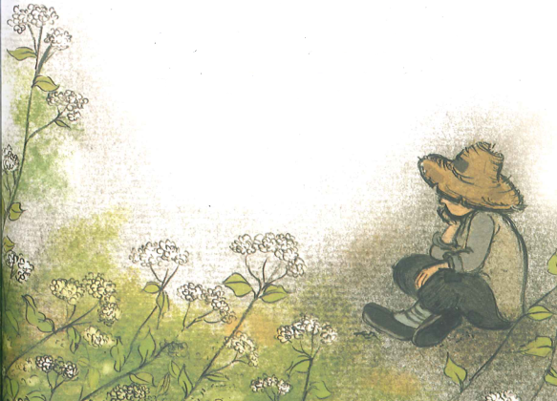
荞麦地里
还有两个蝈蝈在叫唤，
吱吱吱……
叫得人心里痒抓抓的好喜欢。
衬托出三黑喜悦的心情
痒抓抓

Slide 21
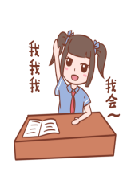
小时候因为逮蝈蝈儿，
常常挨骂，
爹娘骂：不好好拾柴火。
地主骂：蹚坏了他的庄稼。
现在
蝈蝈儿就在自己地里叫，
他想招呼从地头路过的那个孩子：
“快去逮吧，你听，叫得多好！”
小时候和现在，形成了强烈的对比，而在这强烈的对比和反差中可以感受到三黑对土地的执著的爱以及获得土地即将收获的喜悦心情。

Slide 22
他又在打算：
明年要跟人合伙，
把地浇得肥肥的，
让庄稼长得更好，收得更多。
再买头小毛驴，
打完场赶着送公粮；
驮着老伴儿
看闺女，上东庄。
概括说一说三黑有哪些打算？
三黑打算种好庄稼，买头小毛驴，驮着老伴走亲访友，享受生活。说明农民有了土地，生活就会越来越美好。

Slide 23
比喻从受压迫、受剥削的情况下解放出来。文中指三黑这样的农民们获得了土地，成了新中国的主人。
三黑一遍耙地，一边想着：
翻身的人儿心里真甜。
他笑嘻嘻的，连嘴都合不上。
地里的蝈蝈儿也叫得更欢。
翻身
画线句子中“他”指的是 。这两句话用 来衬托 ，
表达了“翻身的人儿”的 心情，抒发了对 的无限热爱和对 的憧憬。
三黑
蝈蝈的叫声
三黑的心情
幸福、喜悦
土地
未来美好生活

Slide 24


层次梳理
像旱天的鹅
恨不得→尝一尝、试一试
翻地→每一寸土、每一块土疙瘩
耕地→又平又顺溜
这么好的床→叫麦籽儿睡上
对土地的挚爱
挚爱土地
向往美好
三黑和土地
逮蝈蝈儿→过去、现在（对比）
跟人合伙
买头毛驴
对生活的回忆和憧憬
未来
翻身做主以后的喜悦→心里真甜、笑嘻嘻

Slide 25
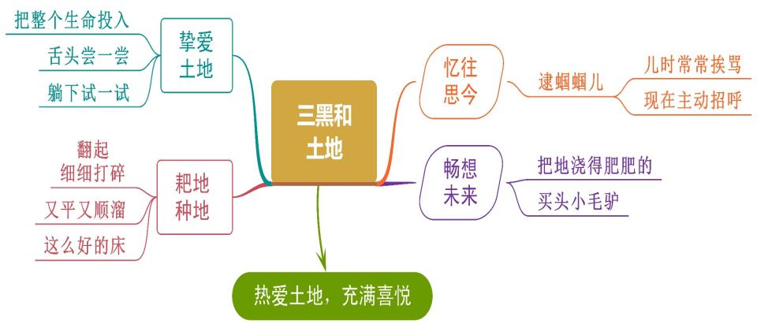
图解课文

Slide 26
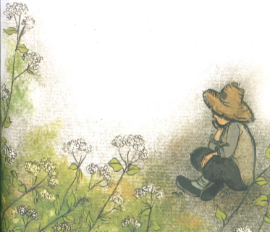
主旨归纳
《三黑和土地》用朴实的平时方言，简洁的句式，表现了以三黑为代表的农民们得到土地之后无边的幸福感，抒发了农民对土地的热爱和对未来美好生活的憧憬。

